Slide 1
Учимся читать
Как помочь ребёнку научиться правильно читать

Slide 2
Техника чтения в 1-б классе октябрь 2012 года

Slide 3
Техника чтения в 1-б классе октябрь 2012 года

Slide 4
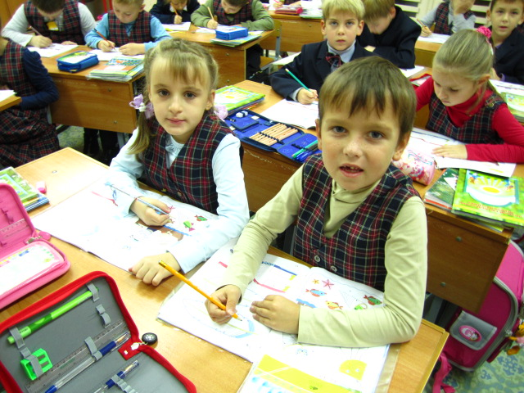
Рекомендации родителям для работы по увеличению скорости чтения детей и формирования у них интереса к чтению.

Slide 5
Известный педагог
В.А. Сухомлинский писал:
« Чтение – это окошко, через которое дети видят и познают мир и самих себя. Оно открывается перед ребёнком лишь тогда, когда, наряду с чтением, одновременно с ним и даже раньше, чем впервые раскрыта книга, начинается кропотливая работа над словом».

Slide 6
Упражнения для развития техники чтения:

Slide 7
лист | бери | корзины
книга | береги | мальчики
учебник | рисуй | девочки
надень | загибай | школьники
обложка | вырывай | яблони
страница | только | растут
Столбик слов. Поочерёдно читать слова вслух в столбике слов, стараясь за одну минуту прочитать всё большее количество раз этот столбик.

Slide 8
Чтение по кругу целыми словами столбиков и строчек слов, повторяя после каждого все предыдущие слова максимально быстро: ДОМ, ДОМ – ЗУБ, ДОМ – ЗУБ – НОС, ДОМ – ЗУБ – НОС – ЛЕС, ДОМ – ЗУБ – НОС – ЛЕС – СЫР…

Slide 9
Читать скороговорки многократно от начала до конца, постепенно увеличивая скорость чтения, показывая пальцем читаемое слово.
Выбрать 2 – 3 предложения, прочитать первое слово, а затем, быстро повторив первое слово ещё раз, прочитать второе; повторив первые два, читать третье и так до конца. СЕЛИ, СЕЛИ ГУСИ, СЕЛИ ГУСИ НА, СЕЛИ ГУСИ НА ВОЛНУ, СЕЛИ ГУСИ НА ВОЛНУ ВЕЧЕРОМ. Стараться каждый раз читать предыдущие слова всё быстрее и, дойдя до конца предложения, ещё раз прочитать его.

Slide 10
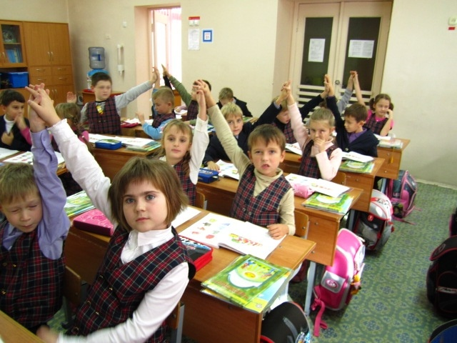
Читать как одно слово служебные слова с тем словом, к которому они относятся: В ЛЕСУ, ПО РЕКЕ, И СКАЗАЛА…
Игра «Фотоглаз». Сфотографировать (запомнить) несколько слов, написанных взрослым, и ответить на вопрос есть ли слово, которое произносит взрослый в перечне или нет?
Парное чтение.
Чтение за лидером.

Slide 11
Найти нужную строку в тексте (упражнение тренирует вертикальное движение глаз по странице).
Сравнение скорости известного текста и незнакомого.
Чтение за взрослым (упражнение вырабатывает скорость произношения слов).
Совместное хоровое чтение небольших отрывков. Дети, читающие по слогам, работая с читающими бегло, значительно увеличивают темп чтения и начинают читать целыми словами.
Найти в тексте (за одну минуту) слова на какую либо букву.
Выполни упражнения регулирующие темпы чтения. Темпы чтения: МЕДЛЕННО, но целыми словами, плавно. СРЕДНЕ – норма чтения со всеми правилами выразительности. БЫСТРО – скороговорка.
Чтение отрывков в разных темпах: ТИХО – ОБЫЧНО – ГРОМКО, МЕДЛЕННО – ГРОМКО, БЫСТРО – ТИХО

Slide 12
Найти вторую половину слова:
кос – ничий
мо - мент
ко - на
лес - та
ро – вок
го – са
пар - мос
со - тор
вес - род
Читать только вперёд, не повторяя прочитанное. Читая предложения, стараться вспомнить подобные картины и постараться передать своё отношение к прочитанному.

Slide 13
Задания к тексту, которые вызывают интерес к чтению:

Slide 14
Чтение по ролям. Придумать своё окончание к рассказу, сравнить с окончанием автора. Составить вопросы к тексту. Взрослый читает текст и заканчивает на самом интересном месте, предлагая ребёнку закончить чтение. Взрослый предлагает проблемный вопрос, для ответа на который у ребёнка нет необходимых знаний, предлагает найти ответ на поставленный вопрос в тексте.

Slide 15
Желаю успехов в обучении детей правильности чтения

